Slide 1
Результат проходження навчально-виробничої практики в майстерні студентами Красноградського коледжу КЗ «ХГПА» ХОР
Проект: «Шахи»
Підготували студенти групи Т-21:
Зобніна Анна
Годзенко Данило
Абакумов Дмитро
Герасимовський Назар

Slide 2
I. Організаційно-підготовчий етап
Вибір та обгрунтування виробу:
Проект під назвою: «Шахи»
Історія: «Серед більшості запропонованих виробів ми вирішили обрати саме цей, оскільки подібна робота ніколи не буде припадати пилом на поличці».

Slide 3
Вимоги до конструкції виробу:
- розмір дошки: 70 х 59 см., товщина фанери 6 мм.
- естетичність виробу: дошка та шахматні фігурки пофарбовані у яскраві кольори, які доповнюють одне одного; дошка та фігури вкриті безкольоровим лаком, який надає їм блиску та більш «дорогого» вигляду.
- функціональність: виріб є предметом гри, а тому завжди буде користуватися попитом;
- надійність конструкції: фігури є не зовсім надійними, оскільки приєднані до підставки клеєм.

Slide 4
Вимоги до матеріалу: відносно невелика товщина фанери (4-6 мм.), міцність.

Slide 5
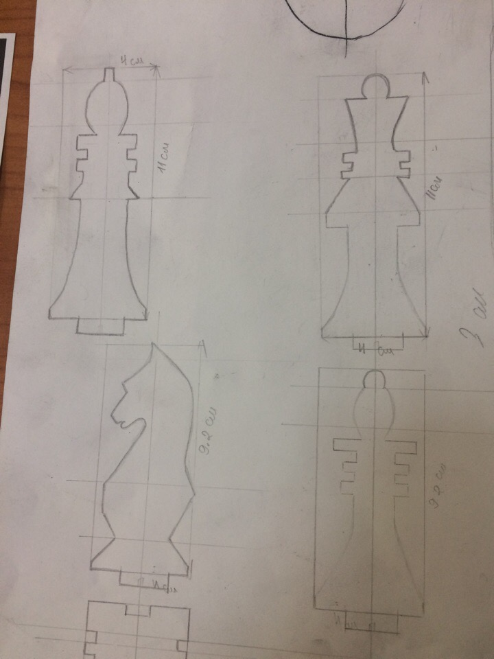
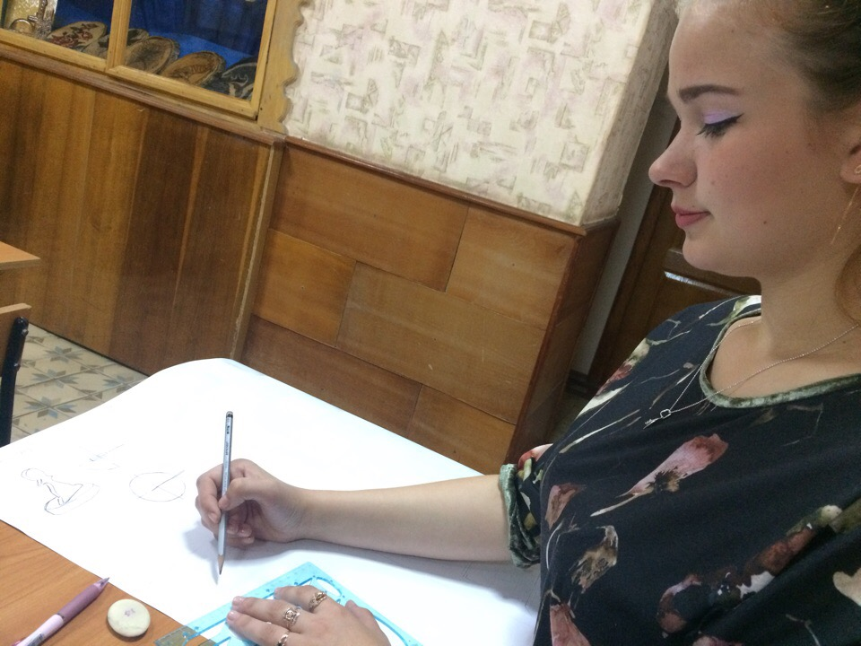
ІІ Конструкторський етап
2.1 Ескізний проект

Slide 6
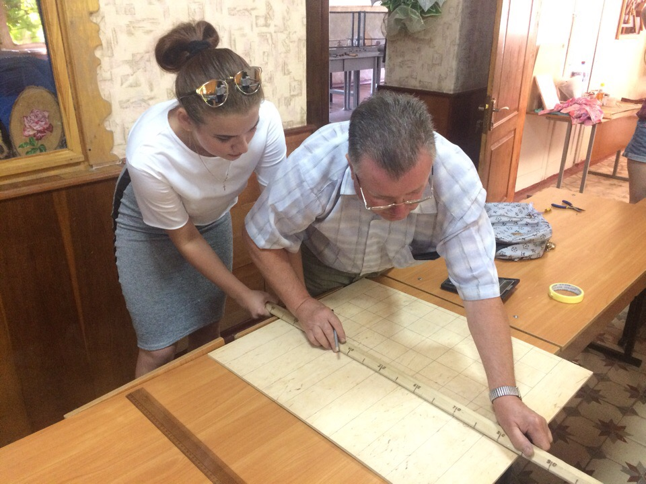
2.2 Розмітка

Slide 7
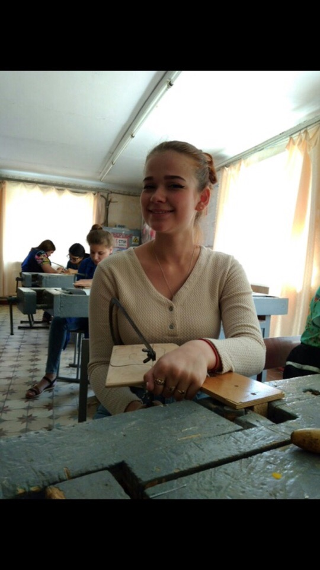
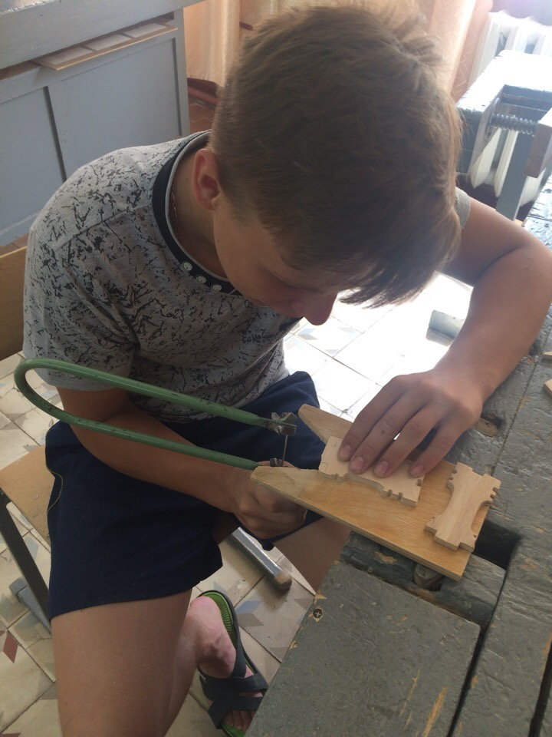
2.3 Випилювання

Slide 8
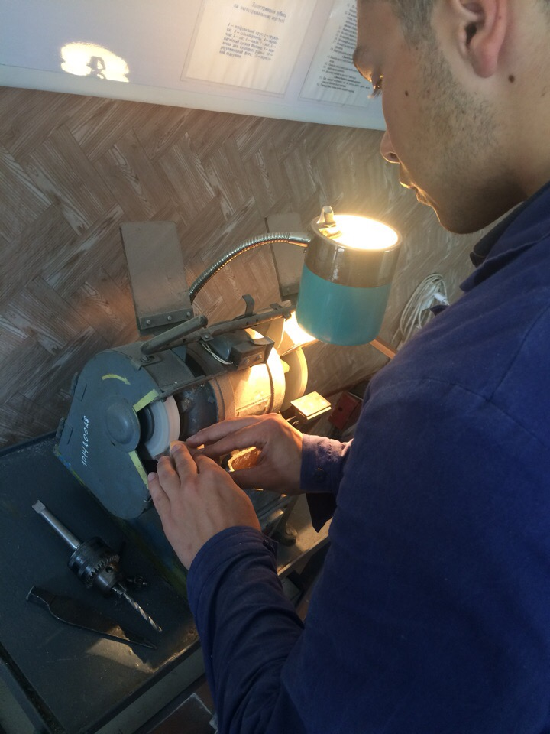
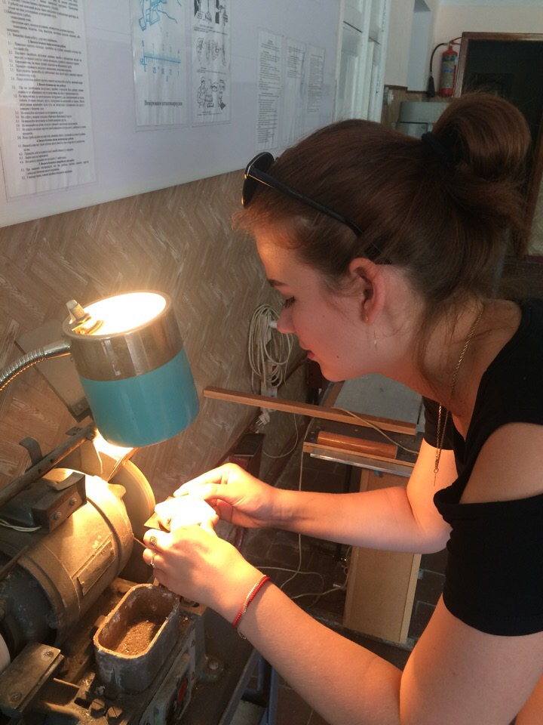
2.4 Обточування

Slide 9
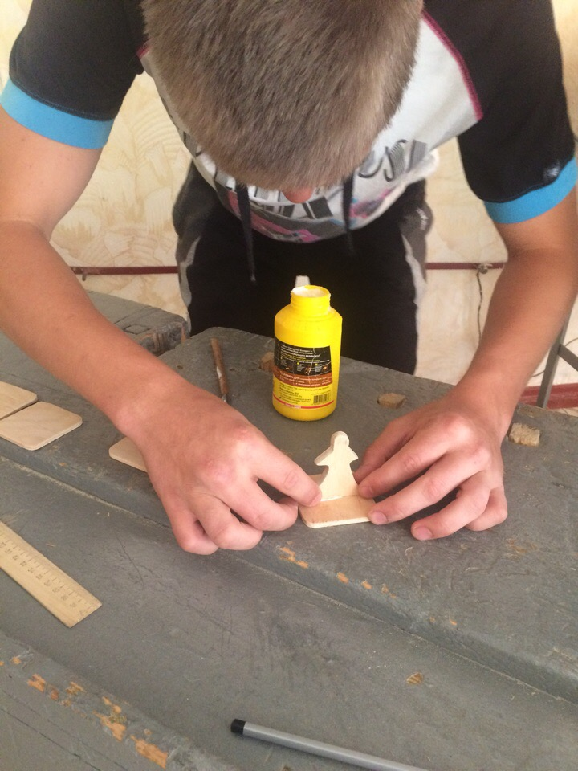
2.5 З'єднання деталей

Slide 10
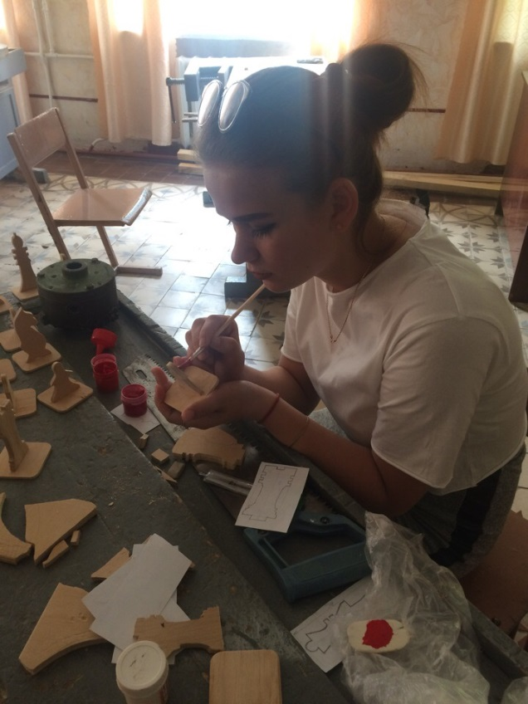
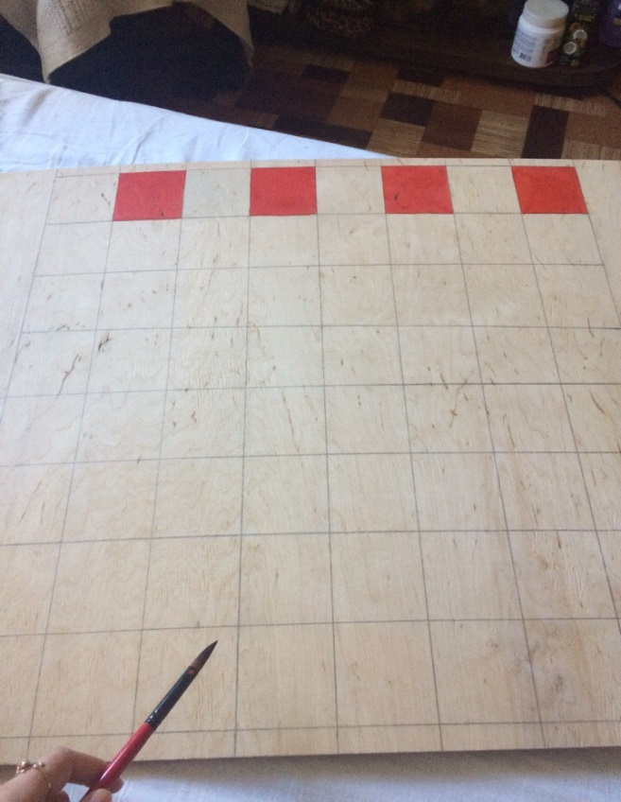
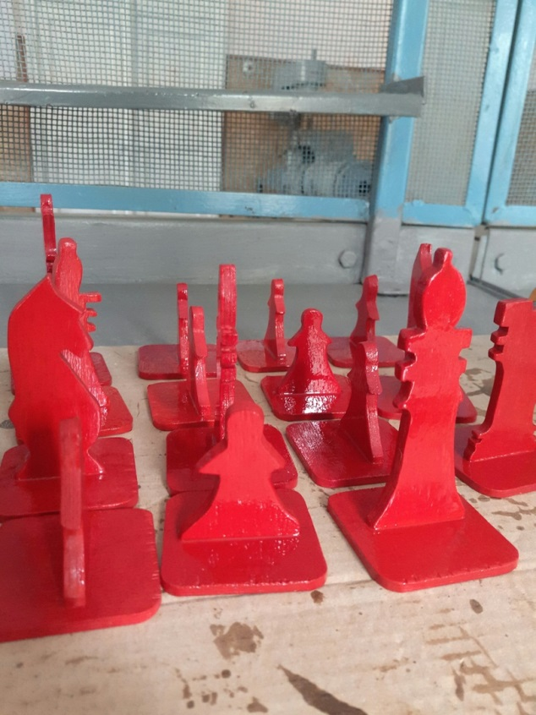
2.6 Оздоблення

Slide 11
Дякуємо за увагу!

